Slide 1
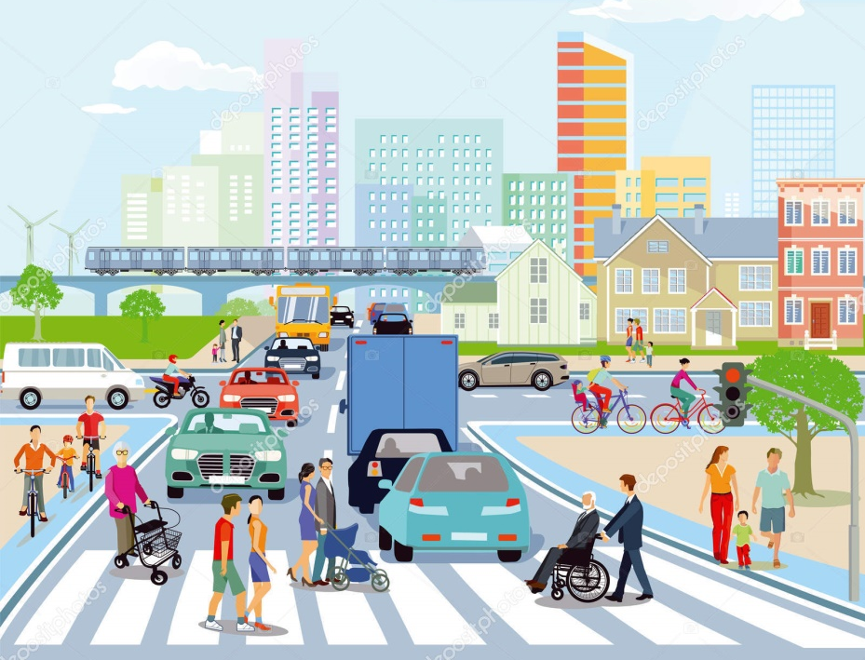
W.O. VERKEER
Zichtbaarheid
in het verkeer
Voetgangersexamen

Slide 2
Zichtbaarheid in het verkeer
WAT IS BLIJVEN PLAKKEN?
Fietslicht, reflectoren, fluovestje
Experiment
Grote groep – kleine groep
Grote kinderen – kleine kinderen
Lichte kledij – donkere kledij
Met verlichting – zonder verlichting
Met fluovest – zonder fluovest
Fietsonderdelen

Slide 3
Wat gaan we leren?
Het Grote Voetgangersexamen
Wat is het?
Wat moet ik kennen en kunnen?
Verkeerstrap
Verkeersborden
Gebaren agent
Oversteken
Oefeningen

Slide 4
Wat is het Grote Voetgangersexamen?
Klik op de afbeelding

Slide 5
Wat moet ik kennen en kunnen ?
Klik op de afbeelding

Slide 6
De route

Slide 7
Aan de slag !
Eerst wat theorie en uitleg
Hoe steek ik veilig over?
Wat is de verkeerstrap?
Welke gebaren maakt een politieagent?
Wat zeggen al die verkeersborden?
Traject bekijken
Traject oefenen met mama / papa

Slide 8
Hoe gedraag ik mij veilig in het verkeer ?
EEN STELLINGENSPEL
Ga je akkoord met de stelling
→ Ga zitten
Ga je niet akkoord met de stelling
→ Sta recht

Slide 9
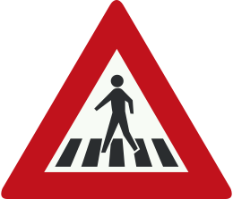
Ik steek soms snel de straat over, terwijl er even verderop een zebrapad is.

Slide 10
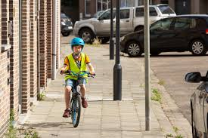
2. Ik fiets niet op het voetpad.

Slide 11
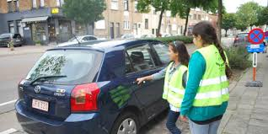
3. Ik stap steeds langs de huizenkant uit de auto als mama of papa me afzet.

Slide 12
5. Als ik vind dat mama of papa zich niet zo veilig gedragen in het verkeer spreek ik hen daarover aan.

